Slide 1
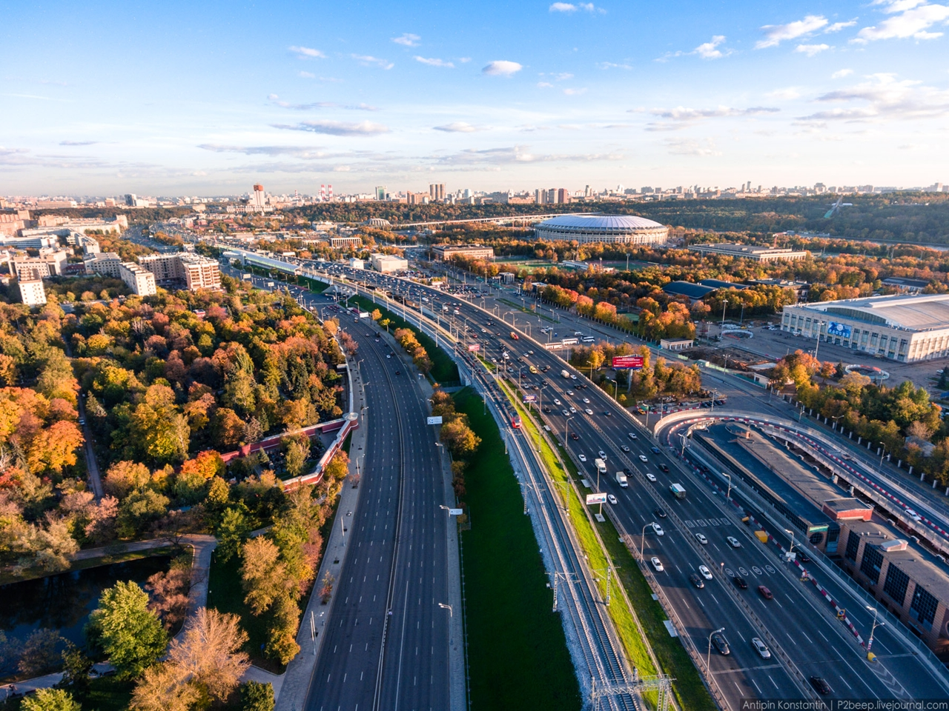
Водородный транспорт и инфраструктура

Slide 2
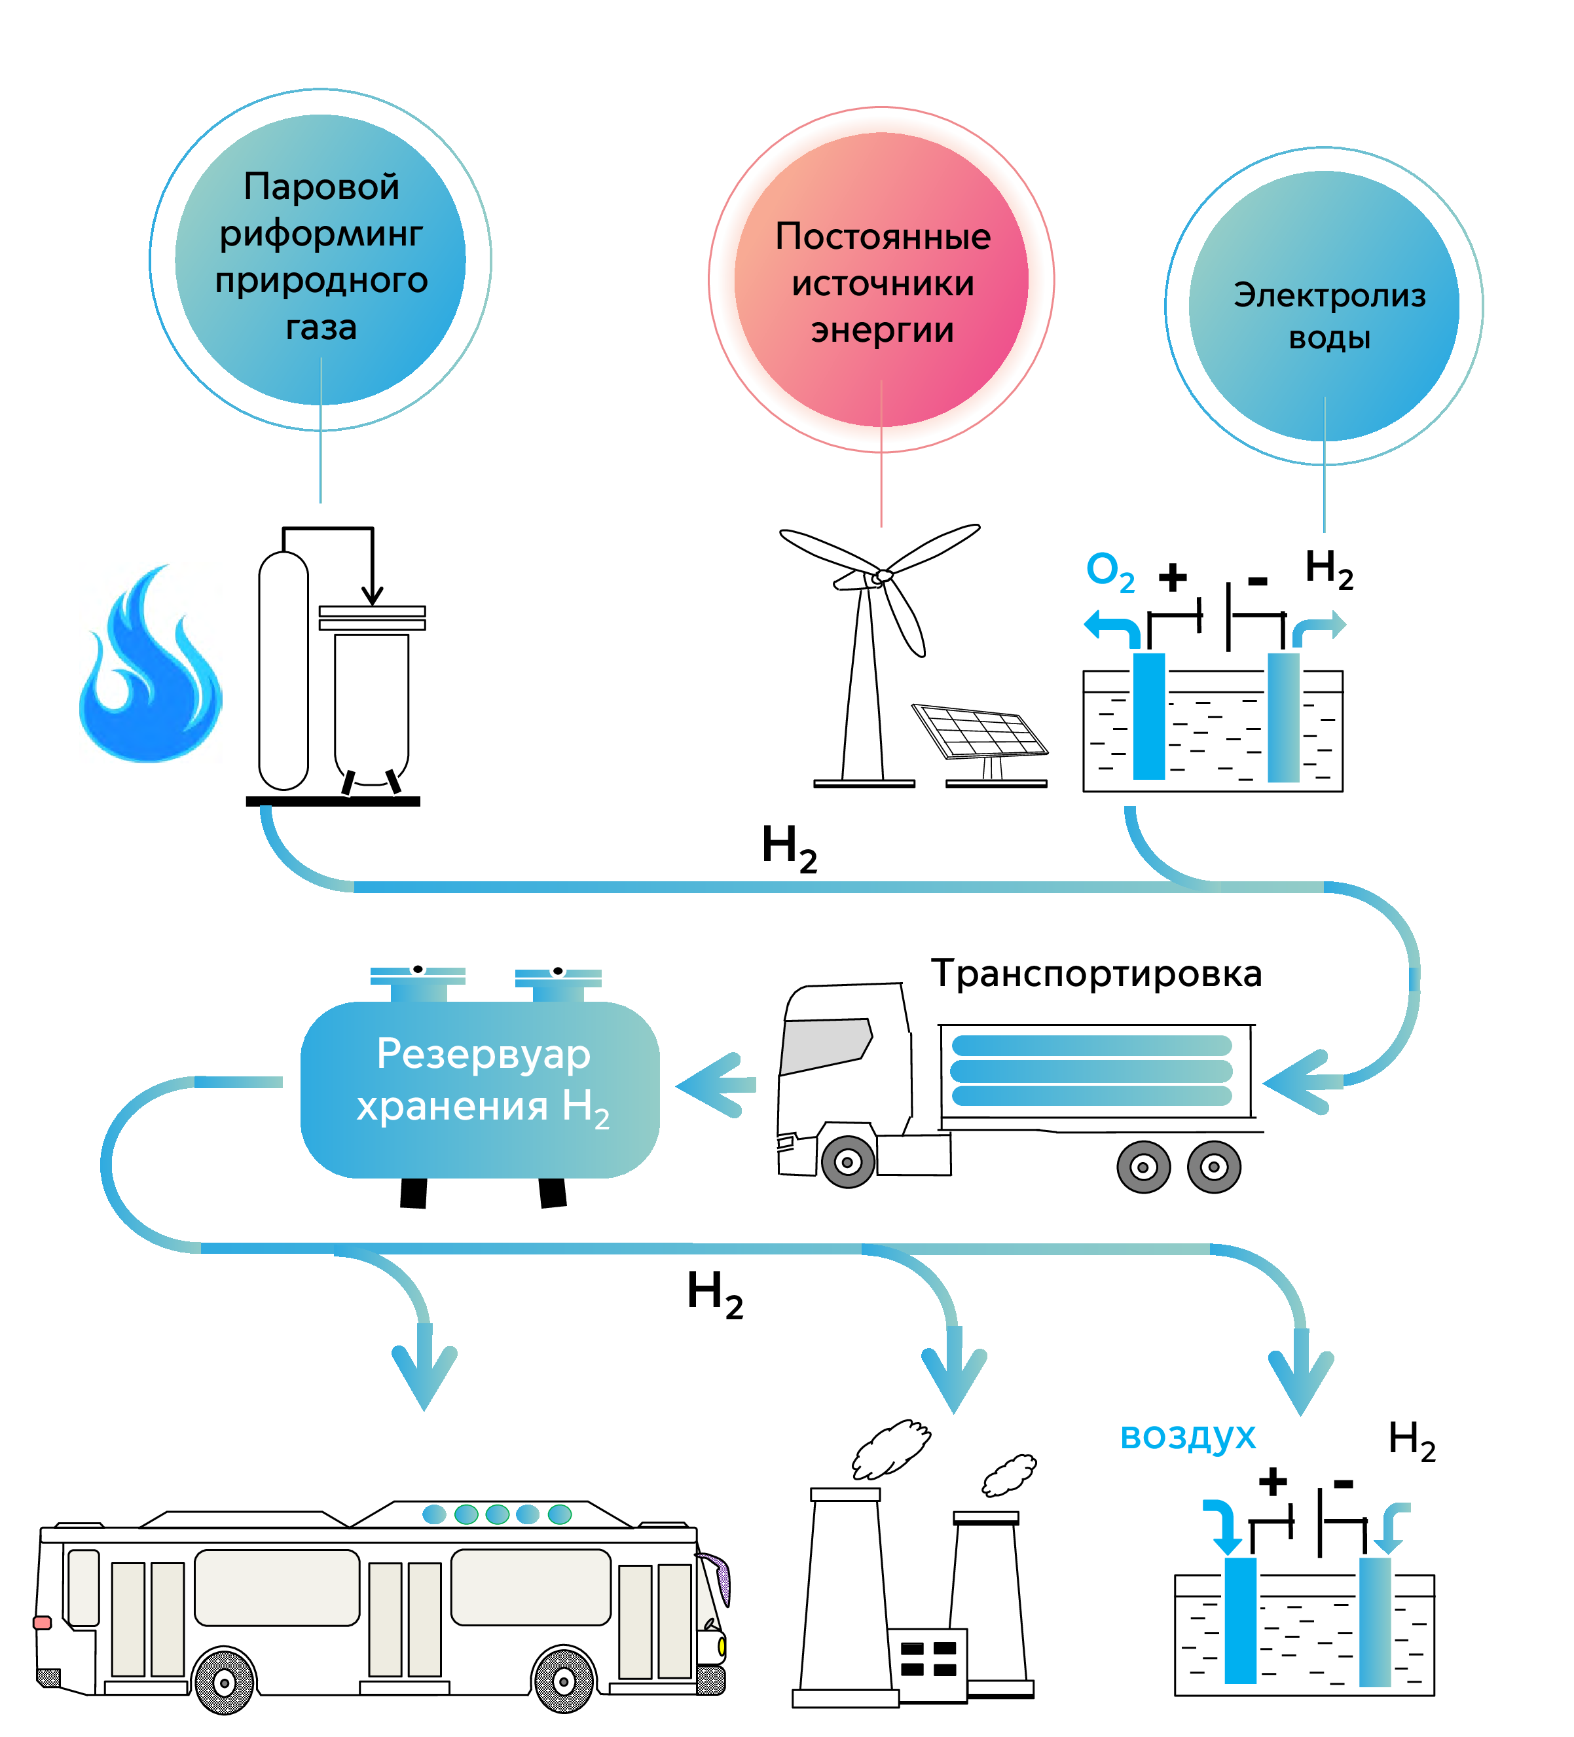
Способы получения водорода
Водород можно использовать:
в промышленном производстве;
на транспорте;
для прямого потребления без существенного вреда для окружающей среды.
Транспортное средство
Промышленность
Генератор тока

Slide 3
Экологические показатели

Slide 4
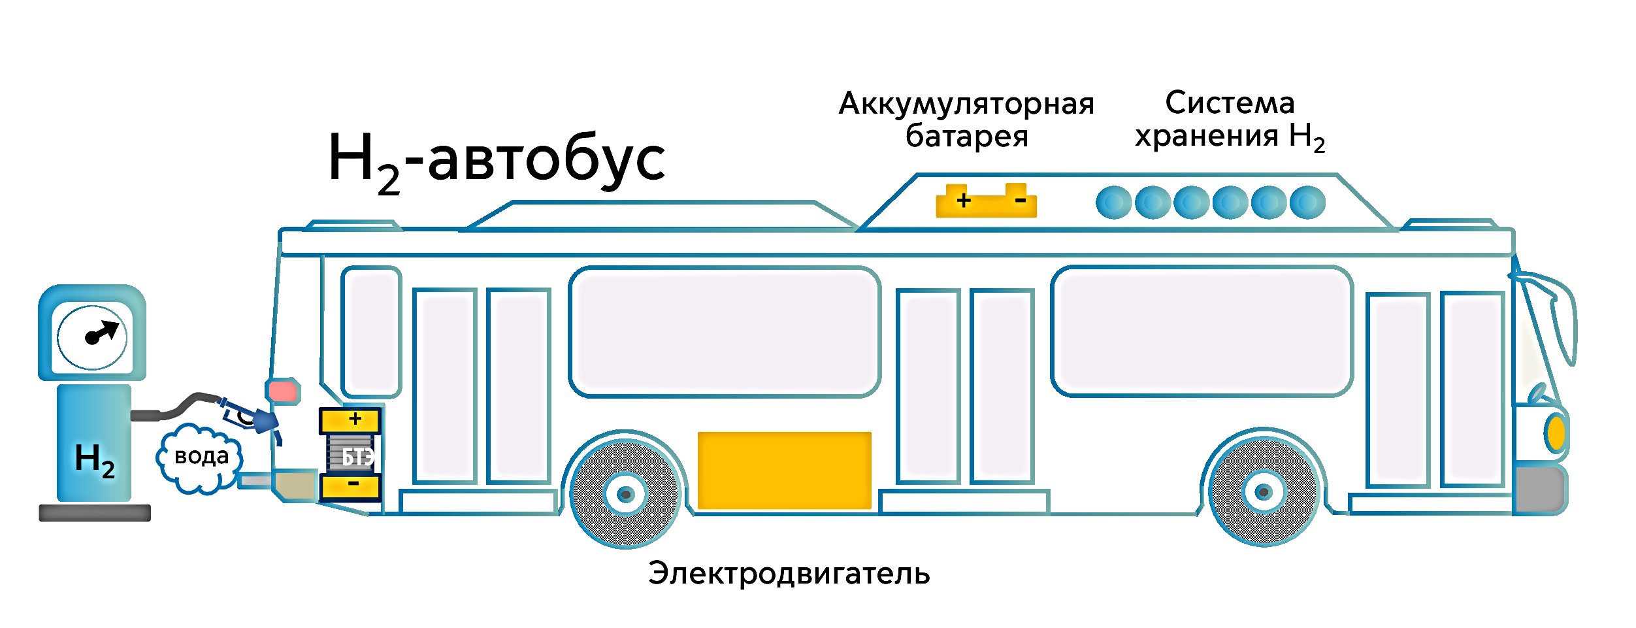
Водородный автобус

Slide 5
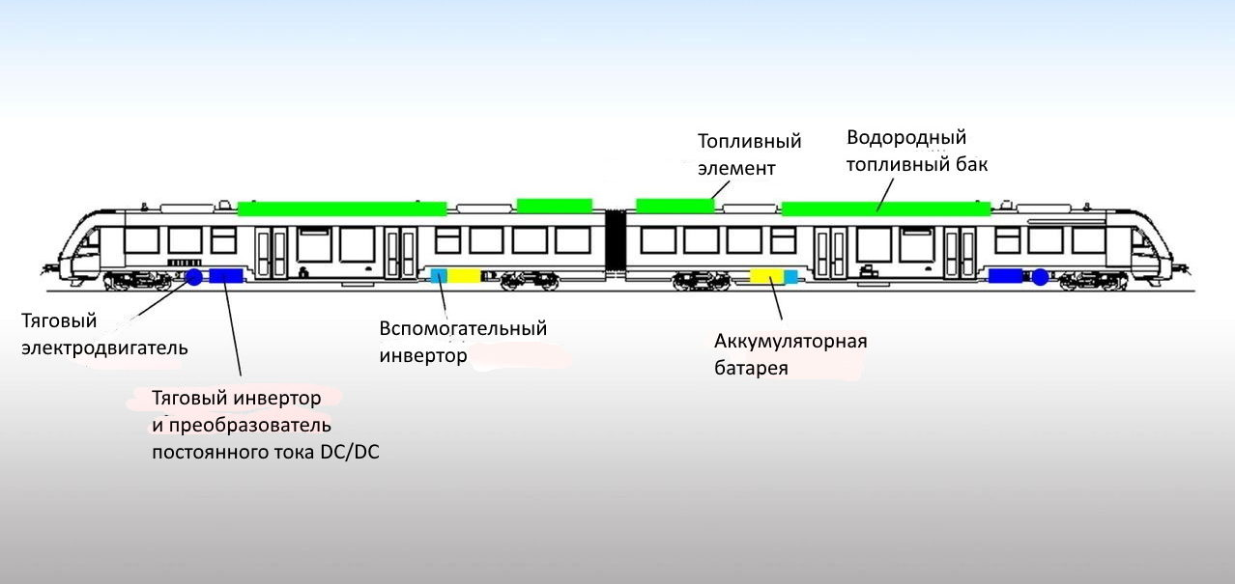
Водородный поезд

Slide 6
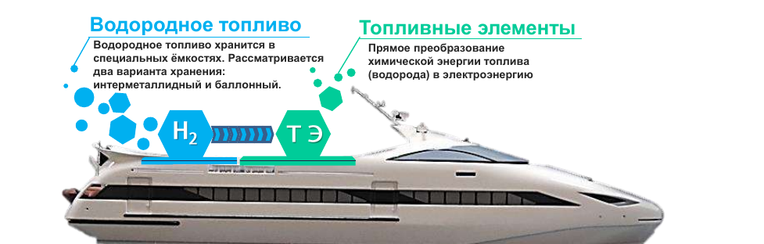
Водородный речной и морской транспорт

